Slide 1
TIẾNG VIỆT 2
Tập 2
Tuần 19
Bài đọc 2: Bồ câu tung cánh

Slide 2
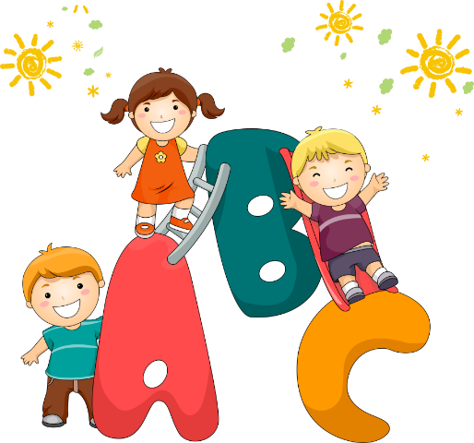
KHỞI ĐỘNG

Slide 3
Bài đọc 2: Bồ câu tung cánh

Slide 4
Đọc hiểu

Slide 5
Khoanh tròn chữ cái trước ý đúng:
1. Chim bồ câu ấp trứng, nuôi con mới nở như thế nào?
a) Chim mẹ ấp trứng. Khi con ra đời, chim bố mớm sữa trong diều nuôi con.
b) Chim bố ấp trứng. Khi con ra đời, chim mẹ mớm sữa trong diều nuôi con.
c) Chim bố, mẹ thay nhau ấp trứng. Khi con ra đời, chim bố, chim mẹ mớm sữa chứa trong diều nuôi con.

Slide 6
Khoanh tròn chữ cái trước ý đúng:
2. Vì sao người ta dùng bồ câu để đưa thư?
a) Vì bồ câu rất thông minh, bay xa đến đâu cũng nhớ đường về.
b) Vì bồ câu có khả năng bay cao, không bỏ nhiệm vụ.
c) Vì bồ câu trung thành, tận tụy, bay không biết mệt.

Slide 7
3. Bồ câu giúp tướng Nguyễn Chích đánh giặc như thế nào?
Bồ câu đã giúp tướng Nguyễn Chích đưa tin, góp phần đánh thắng nhiều trận quan trọng.

Slide 8
Bài đọc giúp em biết thông tin gì về chim bồ câu?
Bài đọc cung cấp những thông tin về tổ tiên của bồ câu; về đặc điểm ấp trứng, nuôi con của bồ câu, sự thông minh của bồ câu.

Slide 9
LuyệN tập

Slide 10
1. Đặt câu hỏi cho bộ phận câu in đậm:
Bồ câu rất thông minh.
b) Bồ câu rất thông minh.
Con gì rất thông minh?
Bồ câu thế nào?

Slide 12
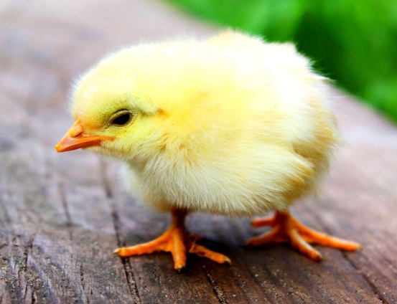

Slide 14
2. Xem hình ở trang 3, hỏi đáp với các bạn về vật nuôi theo mẫu sau:
Con lợn béo múp míp.
Con vịt đi lạch bạch, lạch bạch.
Con gì lạch bạch,lạch bạch?
Con gì rất trung thành?
Con chó rất trung thành.
Con gì béo múp míp?
Con chó rất trung thành.
Con lợn thế nào?
Con vịt đi thế nào?
Con vịt đi lạch bạch, lạch bạch.
Con chó thế nào?
Con lợn béo múp míp.

